Slide 2
Notes:
Thiết kế: Hương Thảo - 0972115126

Slide 4
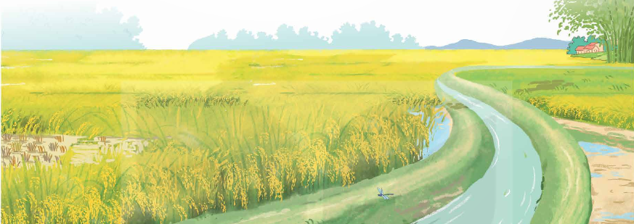
Bài 1
Những từ in đậm trong mỗi câu sau được dùng để thay cho từ ngữ nào?
a. Nắng vàng óng. Lúa cũng vậy.
b. Cây tre này cao và thẳng. Các cây kia cũng thế.
c. Cánh đồng vàng ruộm báo hiệu một vụ mùa bội thu. Đó là thành quả lao động vất vả, “một nắng hai sương” của các cô bác nông dân.
Thảo luận nhóm 4

Slide 5
Bài 1
Những từ in đậm trong mỗi câu sau được dùng để thay cho từ ngữ nào?
a. Nắng vàng óng. Lúa cũng vậy.
b. Cây tre này cao và thẳng, Các cây kia cũng thế.
c. Cánh đồng vàng ruộm báo hiệu một vụ mùa bội thu. Đó là thành quả lao động vất vả, “một nắng hai sương” của các cô bác nông dân.

Slide 6
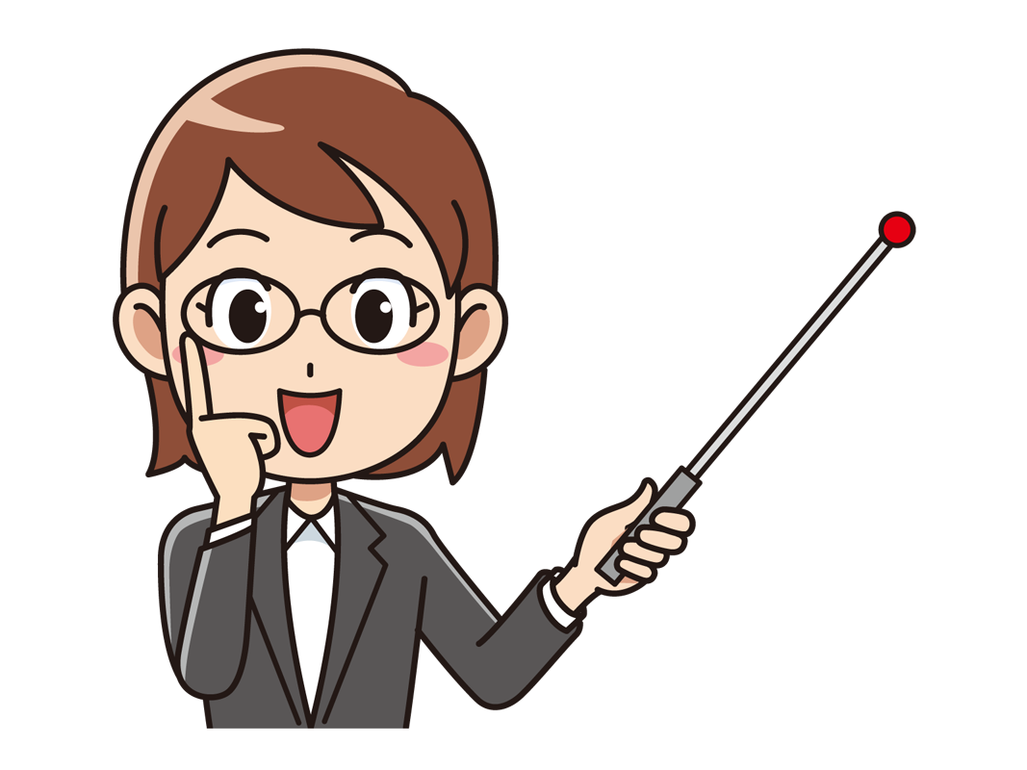
Các từ dùng để thay thế gọi là đại từ thay thế.

Slide 7
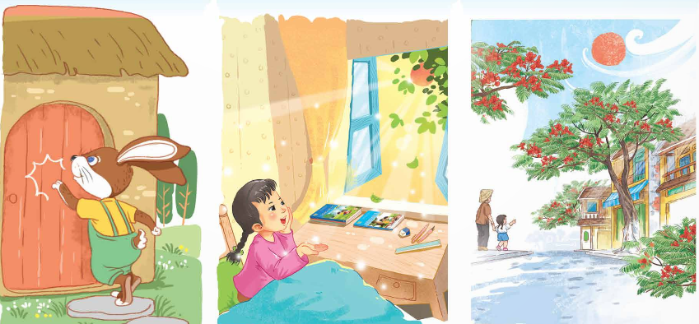
Bài 2:
www.zanasyra.com
Trong những đoạn trích dưới đây, từ nào được dùng để hỏi?
Cốc! Cốc! Cốc!
- Ai gọi đó!
- Tôi là thỏ…
(Võ Quảng)
b) Bé nằm ngẫm nghĩ?
- Nắng ngủ ở đâu?
- Nắng ngủ nhà nắng
Mai lại gặp nhau.
(Thuỵ Anh)
b) Mùa nào phượng vĩ
Nở đỏ rực trời
Ở khắp nơi nơi
Ve kêu ra rả?
(Câu đố)
Thảo luận nhóm 4

Slide 8
Các từ dùng để hỏi sẽ được gọi là đại từ nghi vấn. Những từ này đi cùng với dấu hỏi chấm, giúp ta nhận diện rõ câu hỏi và mục đích hỏi.

Slide 9
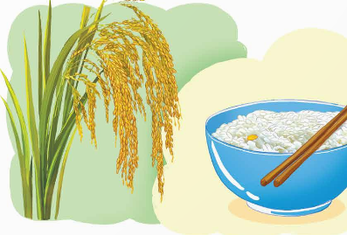
Bài 3
Đọc câu chuyện dưới đây và trả lời câu hỏi.
3
Hạt thóc
Hạt thóc được mẹ lúa yêu thương, chiều chuộng nên rất kiêu. Thóc nói với ngô, khoai, sắn:
– Tôi là hạt vàng đấy, các bạn ạ. Chẳng ai bằng tôi được.
Ngô liền nói:
– Cậu ơi, tớ nghĩ cậu chỉ là hạt vàng khi ở trên cánh đồng này thôi. Còn nếu ở trong bát cơm, chắc chắn cậu sẽ bị gắp bỏ ra ngoài.
Hạt thóc nghe xong, im lặng.
(Phan Tự Gia Bách)
a. Các từ in đậm trong câu chuyện trên được dùng để làm gì?
b. Trong số các từ đó, những từ nào chỉ người nói, những từ nào chỉ người nghe?

Slide 10
3
a. Các từ in đậm trong câu chuyện trên được dùng để làm gì?
Tôi, bạn, tớ, cậu
Dùng để xưng hô

Slide 11
b. Trong số các từ đó, những từ nào chỉ người nói, những từ nào chỉ người nghe?
3
Từ tôi được dùng để chỉ người nói, là hạt thóc.
Cặp xưng hô thứ nhất là tôi và bạn.
Từ bạn được dùng để chỉ người nghe, ở đây các bạn dùng chỉ nhiều người nghe, là các cây ngô, khoai, sắn.
Từ tớ được dùng để chỉ người nói là ngô
Cặp xưng hô thứ hai là tớ và cậu.
Từ cậu được dùng để chỉ người nghe là hạt thóc.

Slide 12
DẶN DÒ
Ôn lại kiến thức đã học
Chuẩn bị bài
tiếp theo.
Notes:
Thiết kế: Hương Thảo - 0972115126

